Slide 1
DNetCMS introduction
Разработка кроссплатформенного инструмента для создания простых сетевых приложений

Slide 2
Цели
Создание собственной системы управления контентом, имеющий следующий функционал:
Управление контентом
Управление пользователями
Быстрое развертывание
Управление статическими страницами
Развертывание на любой системе независимо от окружения
Легкая возможность масштабирования
Управление базовыми страницами
✔
✔
✔
✔
✔
✔
✔

Slide 3
Основные Особенности
Развертывание на любой системе независимо от окружения – Docker
Легкая возможность масштабирования – Docker Stack
Управление базовыми страницами – собственная реализация
Организация файлового хранилища – собственная реализация

Slide 4
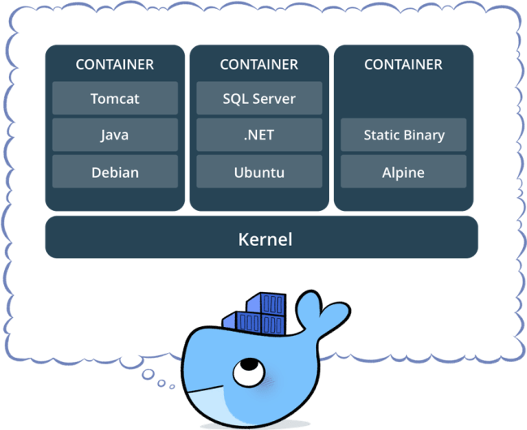
Docker
Упаковка приложения в образ
Запуск образа на любой машине где поддерживается виртуализация

Slide 5
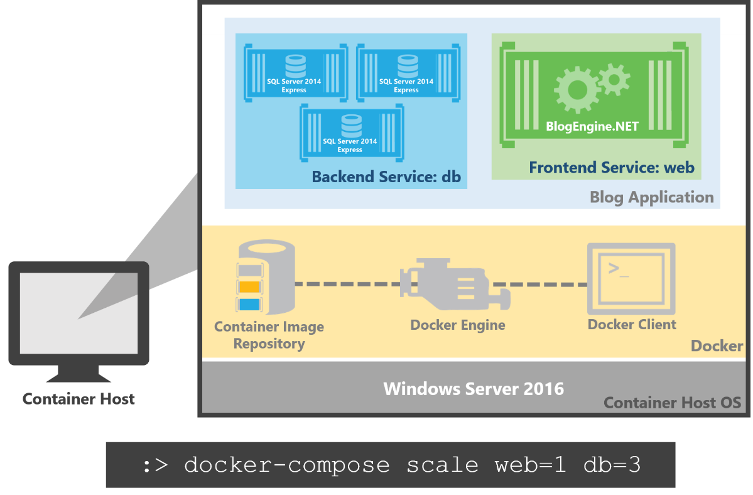
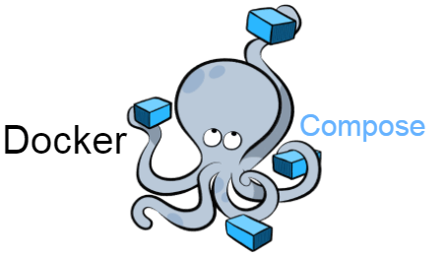
Docker-Compose
Управление несколькими контейнерами одновременно
Тонкая настройка взаимодействия контейнеров

Slide 6
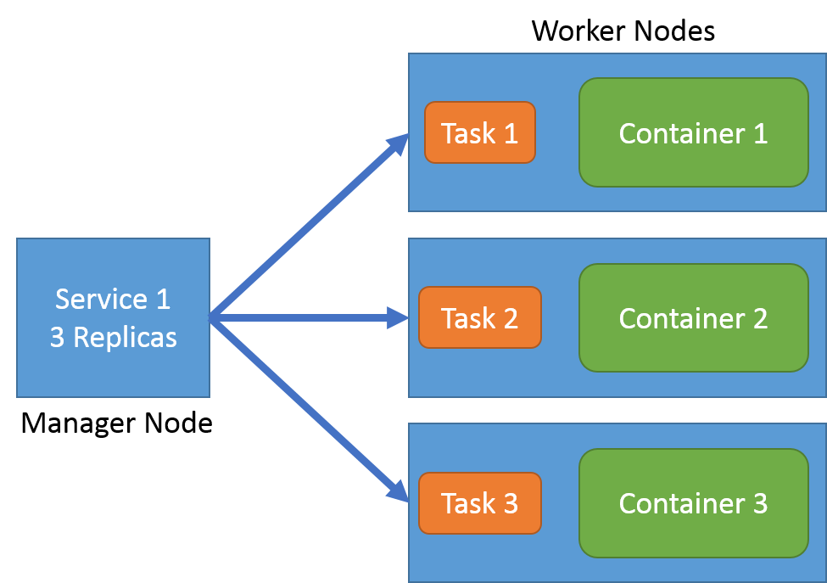
Docker-Stack
Развертывание Docker-Compose проекта на нескольких машинах с помощью Docker Swarm
Один из наиболее простых путей для масштабирования
Тонкая настройка по лимитам ресурсов, количествам запущенных контейнеров одного образа и других параметров с помощью Docker-Compose

Slide 7
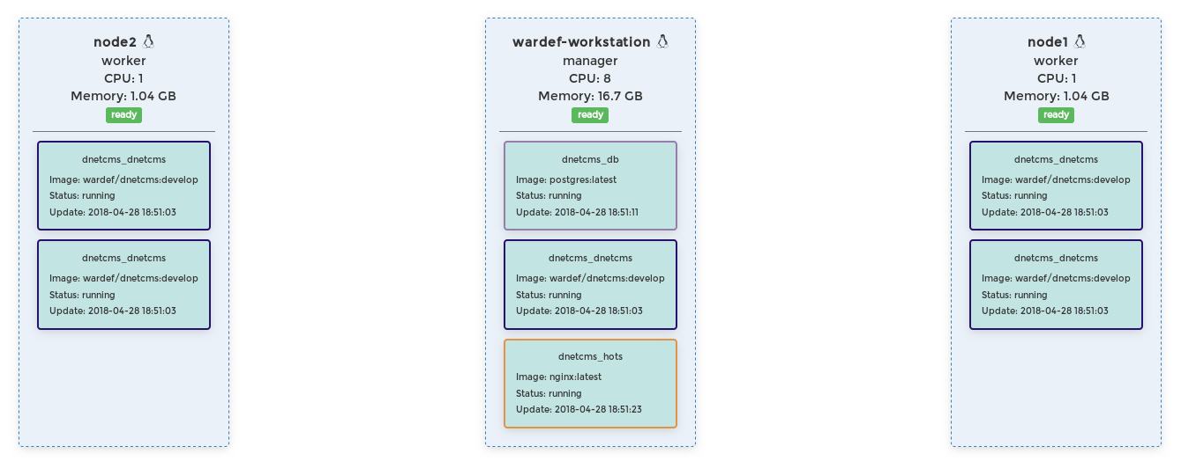
Демонстрация работы Docker-Stack

Slide 8
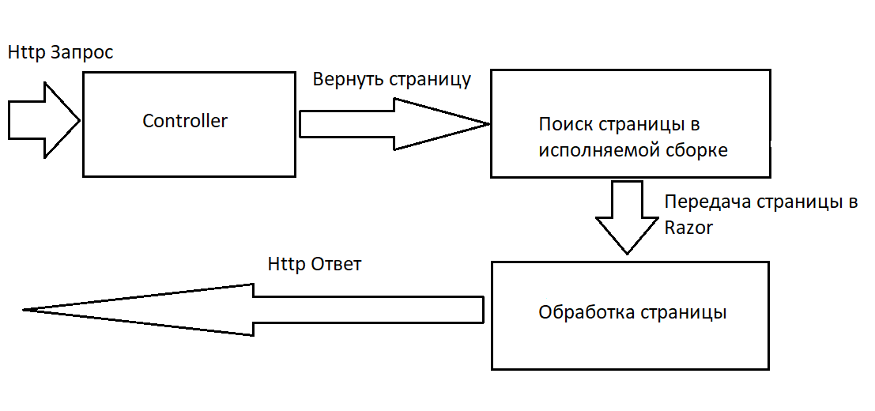
Базовые представления
Базовый принцип работы
Обработка всех страниц происходит в Razor.
Razor – это движок представлений, который обрабатывает страницу перед тем как её вернуть пользователю.
Все базовые представления компилируются в исполняемый файл/сборку

Slide 9
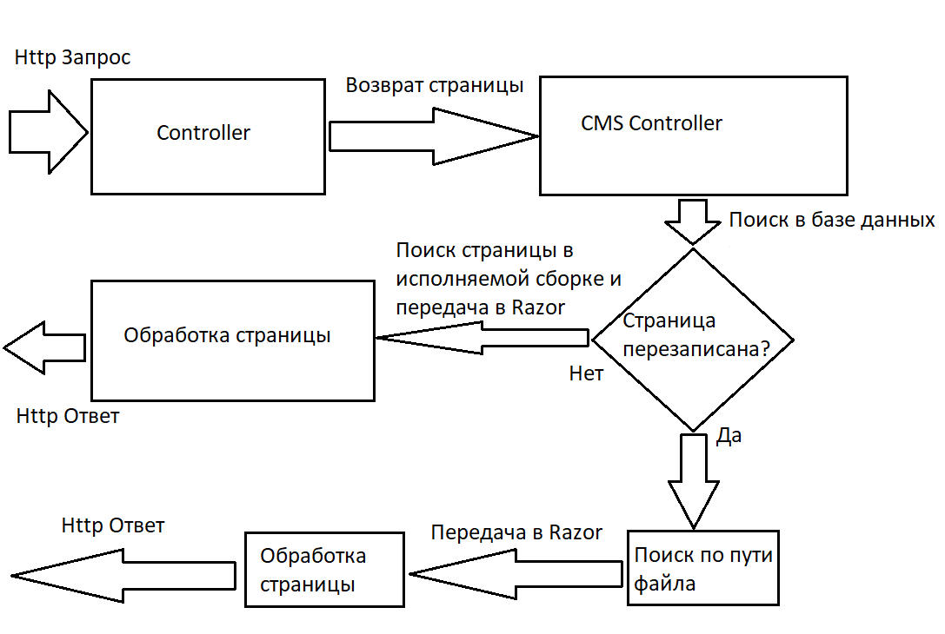
Базовые представления
промежуточный принцип работы
Замена уже существующих представлений
Поддержка Razor
Огромный прирост запросов в базу данных, даже в тех случаях, когда страницы не имеет перезаписи

Slide 10
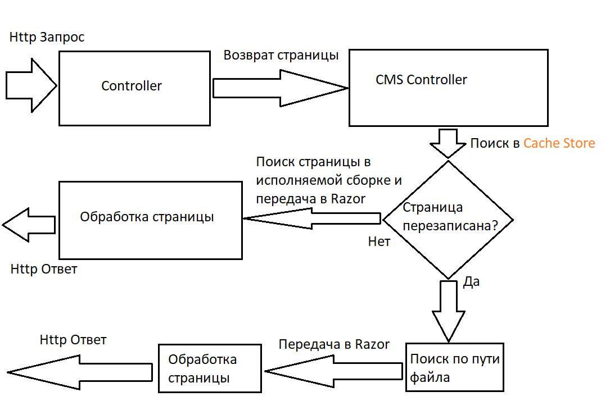
Базовые представления
Финальный принцип работы
Возможность полностью заменять базовые страницы
Возможность использовать страницы с уже текущими страницами разметки
Возможность полного использования всех возможностей Razor
За счёт использования Cache Store происходит полная компенсация всех дополнительных запросов в базу данных

Slide 11
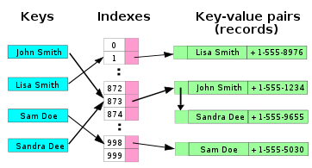
Хранение файлов
Хранение файлов организовано следующим способом:
Деление на типы файлов
Использование хэш структуры

Slide 12
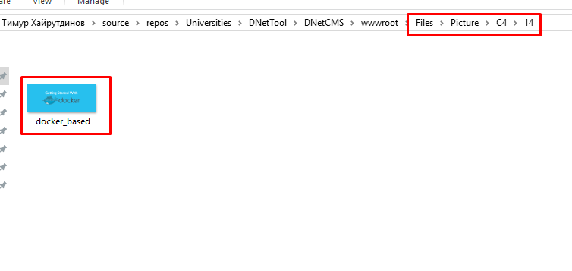
Демонстрация использования файловой структуры

Slide 13


Спасибо за внимание!

